Slide 1


Slide 2

KEŞİF AR-GE YAZILIM ELEKTRİK ELEKTRONİK MAKİNA DANIŞMANLIK SAN. Ve TİC. A.Ş. 2013 yılında Uludağ Üniversitesi Ulutek Teknoloji Geliştirme Bölgesinde Ar-Ge firması mevzuatına uygun olarak kurulmuştur.
Temelleri 2008 yılında atılan, danışmanlık hizmetleri sunan Keşif Danışmanlık ile mobil çözümler geliştiren Probitsoft Ltd. Şti.’ nin bilgi, birikim ve tecrübelerini bir çatı altında toplaması üzerine kurulan Keşif Ar-Ge A.Ş., Mobilimsel markası ile çalışmalarını sürdürmektedir.
Sağlam temeller üzerine kurulan şirket, değerlerine sadık kalarak, müşterilerine en iyi çözümleri sunmaktadır.

Slide 3

MOBİL NFC DESTEKLİ DİJİTAL KAPI KİLİT KUMANDA MEKANİZMASI GELİŞTİRİLMESİ
Proje Numarası: 7140095
Proje Yürütücüsü: Musa ÇAVUŞ

Slide 4
MOBİL NFC DESTEKLİ DİJİTAL KAPI KİLİT KUMANDA MEKANİZMASI GELİŞTİRİLMESİ
Keşif Ar-Ge A.Ş., kuruluşundan beri sürekli teknolojik ürün geliştirilmesi ve bu ürünlerin piyasaya sunarak ticarileştirilmesi konusunda azami çaba saf etmektedir. Yurtiçi ve yurtdışı müşterilerine yazılım geliştirme hizmetleri, mekanik tasarım ve tasarım analiz hizmetleri sunmakta olup bu çalışmalar neticesinde sürekli teknik bilgi ve becerisini artırmaktadır.

Slide 5
Bu proje kapsamında ise; kullanıcıların mobil uygulama yazılımları aracılığı ile otel kapısı, site kapısı, ev kapısı vb. alanlardaki kapıları, NFC veya Wi-Fi yardımı ile kontrol edilebilecekleri bir sistem tasarımını ve yazılımı geliştirilmesi konu edilmektedir.

Slide 6
Projenin Başlatılma Gerekçeleri
Günlük hayatta çok sık kullanılan kapı kilitlerinin mobil cihazlar vasıtasıyla kontrol edilmesini sağlayarak bu işlemin basitleştirilmek istenmesi,
Giriş ve çıkış işlemlerinin belli bir izin ve onaya tabi olan durumlarda bu işlemin ve kontrollerinin basitleştirilmek istenmesi,
.

Slide 7
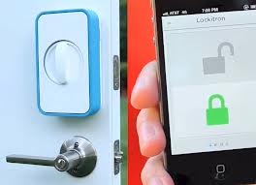
İzinsiz giriş teşebbüsleri veya hırsızlık gibi adli durumlarda admin kullanıcıların haberdar edilmesi ve raporlamaların oluşturulabilmesi,

Slide 8
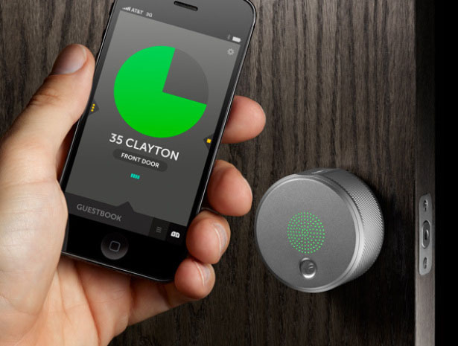
Elektronik cihazlar ile mobil iletişim ağlarının kurulmasına yönelik farklı farklı teknolojik tasarımların gelişmesine yardımcı olmak istenmesi,
Patent müracaatı yapılan bir ürünün ticarileştirilmesine yönelik Ar-Ge çalışmalarının gerçekleştirilmek istenmesi.

Slide 9
Projenin Amaçları
NFC destekli kapı kilit sistemi mekanizması ile, NFC destekli olan akıllı telefonlara bir uygulama yüklenmesi ile ofis, ev, garaj, iş yeri gibi yerlerde anahtarla kilitleme yöntemi yerine NFC destekli akıllı telefonlar yardımıyla kolayca açılıp kilitlenmesi amaçlanmıştır.
Kapı ve benzeri birimlerin kilitleme ve yönetme işlemini mobil teknolojiler kullanarak yapabilmek,
Basit ve ucuz bir sistem geliştirerek dünyanın birçok ülkesinde rahatlıkla satılabilir bir ürün üretmek,
Yeni ürün arayışı içerisinde olan üretici sanayi firmalara, yüksek katma değer ve kar getirecek teknolojik bir ürün geliştirmek,
Yurt dışından kartlı geçiş sistemleri prensibine yönelik çalışan anahtarların, yurt içine ithalatını kısmak ve yerli üretimi desteklemektir.

Slide 10
Proje Çıktıları
Mobil Uygulama Yazılı:
Ev sahibi, iş yeri sahibi gibi kişilerin, NFC destekli telefonlarına yüklenecek yazılım uygulaması,
Yetkilendirme ekranı; Bu ekranda kapıyı açmak isteyen kişiye yetkilendirme yapılacaktır. Kişinin;
a) Adı-soyadı,
b) Telefon numarası,
c) E-mail adresi,
d) Yetki verileceği saat aralığı,
e) Giriş yaptığında ev sahibi ya da işyeri sahibine bilgilendirme mesajı gönderilmesi,
d) Mobil App'e internet yoluyla key yollanacak ve Mobil App. kullanıcısı internete bağlanıp üretilen bu key ile kapının açılmasını sağlayacaktır.

Slide 11
Raporlama Yazılımı:
Burada kişi evine, işyerine vb. giren kişilerin listesini ayrıntılı olarak görüntüleyebilecek ve isterse kendine e-mail yoluyla gönderebilecektir.
Server Yazılımı: Server tarafı, database olarak MySQL kullanılacaktır. Yetki verilecek kişiye ait tüm bilgiler bu database de tutulacaktır. Bir database oluşturulacak ve gerekli tablolar create edilecektir. Database e bağlantı için yazılım tarafında NodeJs kullanılacaktır.

Slide 12
Raspberry Pi Yazılımı:
Raspberry Pi üzerine, iletişim için Wireless kiti takılacaktır. Sdcard a Linux işletim sistemi yüklenecektir. Yazılım dili olarak jQuery programlama dili kullanılacaktır.
Mekanik Tasarım:
Kapını mekanik tasarım çalışmaları bilgisayar destekli tasarım programı olan SolidWorks kullanılarak yapılacaktır. Bu çalışmalar aşamasında ilk önce çalışma mekanizması prensip detayları belirlenecek daha sonra tasarım geliştirme ve teknik çizim çalışmaları yapılacaktır. Bu çalışmalar neticesinde farklı teknik çözümler üzerinde durulacak ve analiz çalışmaları neticesinde bu çözümlerin birine karar verilecektir.

Slide 13
Analiz Raporları:
Mekanik tasarımlar neticesinde ortaya çıkan tasarımlar için bilgisayar destekli analiz programları kullanılarak statik analizleri yapılacaktır. Bu analiz sonuçlarına göre tasarım iyileştirmeleri yapılarak projenin tasarım bölümü tamamlanacaktır. Bu analiz çalışmalarında SimWise 4D mekanik analiz yazılımı kullanılacaktır.

Slide 14
Başarı Ölçütleri
Mobil Android telefonlar yardımı ile kontrol edilebilmesi,
Mobil IOS telefonlar yardımı ile kontrol edilebilmesi,
Mobil Windows 8 telefonlar yardımı ile kontrol edilebilmesi,
Server üzerinden süreli veya süresiz yetki paylaşımı yapılabilmesi,
Server üzerinden istendiği zaman kullanıcı ID nin giriş ve çıkış zamanlarını gösteren rapor hazırlanabilmesi,
Server üzerinden yazılım güncelleme yapılabilmesine imkan sağlaması,

Slide 15
Sistemin hem NFC destekli telefon ile hem de anahtar kilit sistemiyle manuel çalışabilmesi,
NFC destekli akıllı telefon üzerinden key üretilmesi, bu key in kapıyı açmak isteyen kişinin Mobil APP.' ine gönderilmesi, kişinin telefonunu kilide yaklaştırdığında bu key ile kapıyı açmasının sağlanması,
Raporlamanın excel ya da pdf formatında yapabilmesi,
Raporların e-mail yoluyla gönderebilmesi,
Raspberry Pi' nin Wi-Fi ile bağlanabilmesi.

Slide 16
Ar-Ge Faaliyetlerinde Uygulanacak Yöntem Ve Araçlar
Ekranlar; raporlama ve yetkilendirme ekranı. Kapı kilit sistemini alacak kişinin NFC destekli akıllı telefonunda çalışacak olan uygulama yazılımı. Key üretilmesi bu ekranda gerçekleşecektir.
Raspberry Pi; Raspberry Pi üzerine Wireless kit, Sdcard ve NFC kiti yerleştirilecektir. Raspberry Pi muhafazalı bir kutu içine yerleştirilecek ve kapıya monte edilecektir. Raspberry Pi üzerinde java programlama dili kullanılacaktır.
Server; yetki verilecek kişilerin bilgilerinin tutulduğu database de tablolar oluşturulacaktır. Database olarak MySQL kullanılması planlanmaktadır.

Slide 17
Yazılım çalışmaları için gerekli görülen ek donanımların (bilgisayar ve yazılımlar) temini tasarım sürecinde gerçekleştirilecektir.
Tüm süreçlerde çıktılar muhafaza edilecek, iş paketlerinin neticelerinde elde edilen veriler gerekli görüldüğünde başvurulmak üzere kayıt altına alınacaktır.
Projenin yazılım tarafının geliştirilmesin de aşağıdaki teknolojiler kullanılacaktır;
- MySQL 5.2,
- MySQL Workbench 5.2,
- NodeJS
- Apache
- Java 7.x,
- MySQL 5.2,
- MySQL Workbench 5.2,
- NodeJS
- Apache
- Java 7.x,

Slide 18
Projede İzlenecek Ar-Ge Çalışmaları
Kavram Geliştirme: Bu aşamada kullanılacak temel yöntem literatür ve patent araştırma raporlarıdır. Bu alanda kullanılan teknolojiler incelenerek teknik çözümler belirlenecektir. Yazılı ve basılı kaynaklar taranarak, dünyada bu alandaki diğer kullanılan teknolojiler analiz edilecektir. Bu teknolojiler karşılaştırılacak, yurt dışındaki benzer ürünler incelenecektir. Dünyada bu alanda yapılmış çalışmalar ve alınan patentler incelenecektir. İnternet bu kısımda kullanılacak en temel araçtır. Bu çalışmalar neticesinde projede kullanılacak teknik çözüme karar verilecektir.

Slide 19
Yazılım Geliştirme; NFC destekli akıllı telefonlar üzerinden yetkilendirme yapılacak ve bilgiler sunucuda tutulacaktır. Bu çalışmalar 3 ana başlık altında yapılacaktır. Mobil yazılım tarafı; mobil cihazlar için yazılım, bu kısımda kullanıcıların giriş ve yetkilendirme yapılabildiği ara yüz tasarım ve yazılım geliştirmesi yapılacaktır. Bu çalışmalarda Java programlama dili kullanılacaktır. jQuery mobile kütüphanesi, NodeJS ve JSON sınıflarından faydalanılacaktır. Kullanıcı ara yüze başarılı bir giriş yaptığında bu yazılım sayesinde diğer kullanıcılara kapıyı açma yetkisi verebilecektir.

Slide 20
Tasarım uygulama ve doğrulama çalışmaları; Bu bölümde genel olarak mekanik tasarım çözümleri üzerinde durulacaktır. SolidWorks tasarım programı kullanılarak çalışma prensibine yönelik farklı teknik çözüm çalışmaları yapılacaktır. Bu çalışmalar neticesinde gerek görüldüğü durumlarda ön prototip üretimi yapılarak sistemin daha ayrıntılı olarak incelenmesi sağlanacaktır. Daha sonra sistemi inceleyerek hangi teknik çözüme karar verildiyse ona göre tasarım doğrulama yapılacak ve sistem bu mekanizma üzerine kurulacaktır.

Slide 21
Prototip üretimi, Analiz çalışmaları yapılan tasarımlar için teknik resimleri doğrultusunda prototip üretimleri yapılacaktır. Bu üretimler aşamasında talaşlı imalat ve işler için hizmet alımı yapılacaktır.
Analiz Çalışmalar; Bu bölümde ise mekanik olarak yapılan tasarımların statik olarak analizlerinin yapılması ve elde edilen raporlar doğrultusunda tasarım değişiklikleri yapılacaktır. Bu çalışmalar için SimWise 4D mekanik analiz yazılım programı satın alınarak bu projede gerekli statik analizlerin yapılması sağlanacaktır.

Slide 22
Test Ve Kalite Çalışmaları: Montaj ve alt sistem entegrasyonu tamamlanmış prototip çeşitli testlere tabi tutulacaktır. Test raporlarına göre iyileştirmeler yapılarak ürün son halini alacaktır.
Uygulanacak testler;
- İzolasyon testi
- Yüksek akım testi
- Kaçak akım testi
- Toprak hattı süreklilik testi
- Mobil açma kapama testi
- Manuel açma kapama testi
- Şifreleme testi
- Yetkilendirme testi
- Sıcak hava testi
- Soğuk hava testi

Slide 23
Yenilikler
Proje kapsamında geliştirilecek NFC destekli kapı kilit mekanizmasının benzerlerine göre üstünlükleri:
Mobil Android telefonlar yardımı ile kontrol edilebilmesi,
Mobil IOS telefonlar yardımı ile kontrol edilebilmesi,
Mobil Windows 8 telefonlar yardımı ile kontrol edilebilmesi,
Server üzerinden süreli veya süresiz yetki paylaşımı yapılarak diğer kullanıcıların zahmetsiz bir şekilde sisteme giriş yapabilecekleri bir sistem olması,
Server üzerinden istendiği zaman Mobil App. kullanıcısına yetki verilebilmesi,

Slide 24
Maliyetinin düşük olması sebebiyle yurt içi ve yurtdışı pazarlarda rahatlıkla satılabilir bir ürün olması,
Server üzerinden yazılım güncelleme yapılabilmesine imkân sağlaması,
Uygulamayı kullanan kişilere yönelik farklı ürünlerin tavsiye edilmesi ve haber verilmesi gibi pazarlama faaliyetlerinin yapılmasın imkân sağlaması,
Uygulamayı kullanan kişilere yönelik reklam yönetimi gibi ek gelir elde edilecek bir yapıya sahip olması.

Slide 25
Özgün Katkılar
Projedeki yenilik faaliyetleri Keşif Ar-Ge çatısı altında meydana gelecektir. Satış ve pazarlama birimleri tarafında yeni bir reklam ve anket yönetimi alanı oluşturulabileceği, toplantılarda aktarılmış ve Ar-Ge bölümüne bu projenin oluşması için ayrıntılı bilgi verilmiştir.

Slide 26
Bununla birlikte sistemle ilgili olan bütün tasarım geliştirme ve test çalışmaları firmanın teknik kadrosu tarafından yürütülecektir. Firma mevcut Ar-Ge departmanı ve çalışanları ile birlikte yeni doğacak olan reklam yönetim alanı ile reklam pazarından elde edebileceği maksimum payı alabilmek için mevcut bilgi ve tecrübesini en verimli şekilde kullanacaktır.

Slide 27
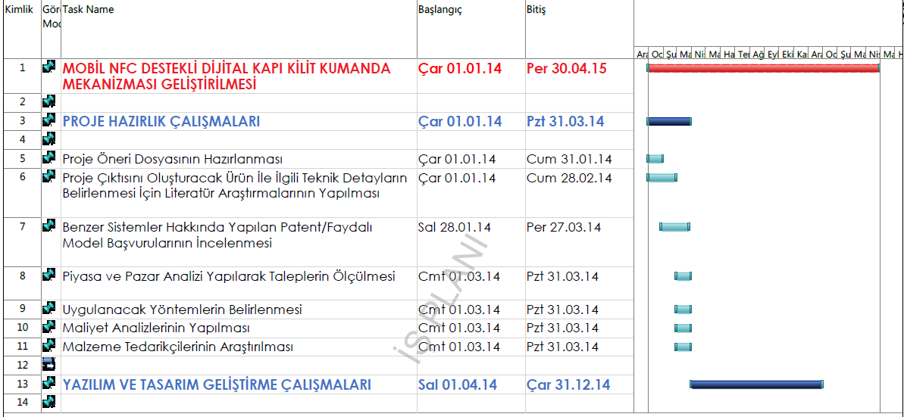
İş-Zaman Çizelgesi

Slide 28
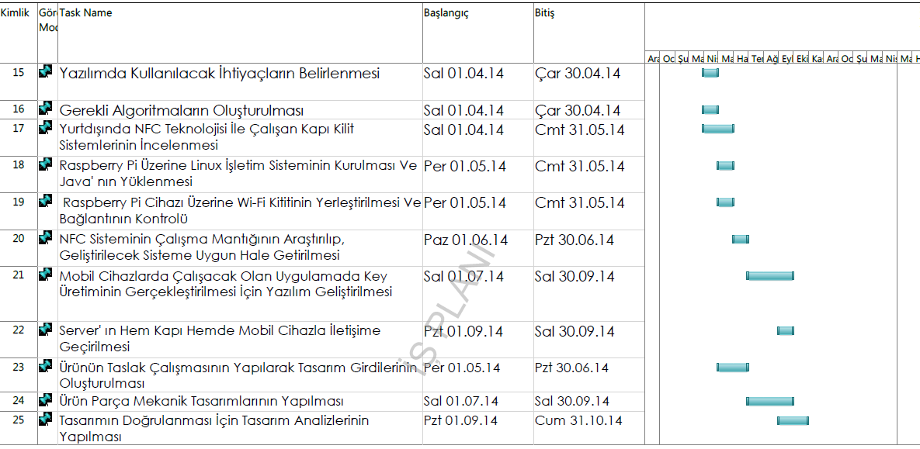

Slide 29
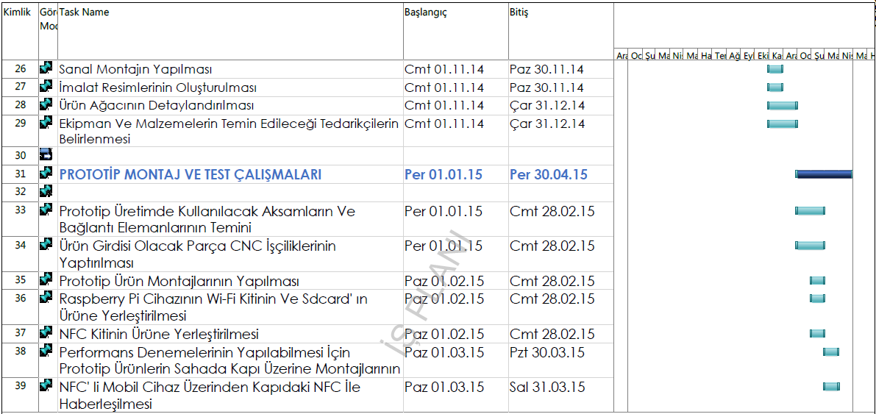

Slide 30
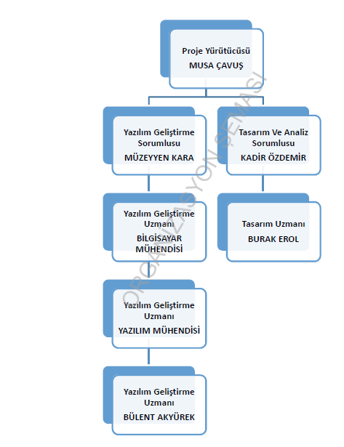

Slide 31
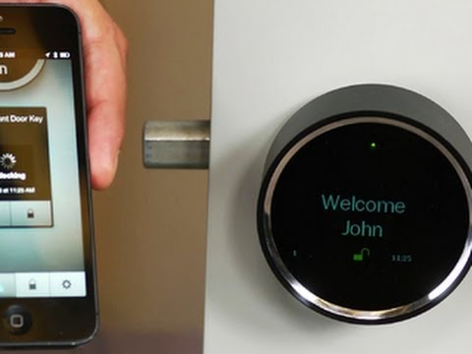

Slide 32
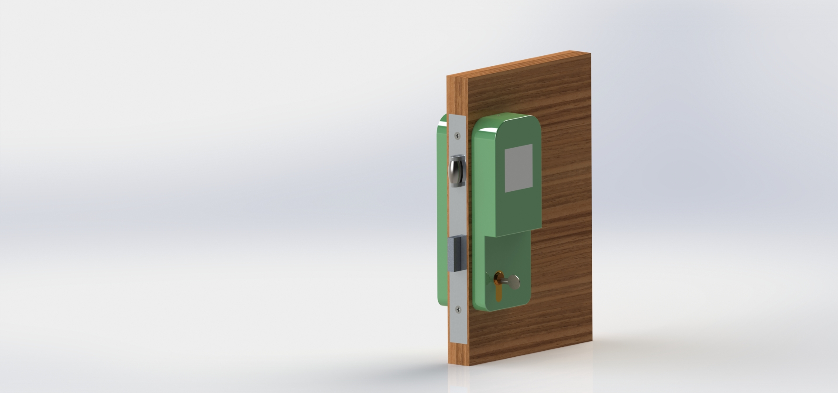

Slide 33
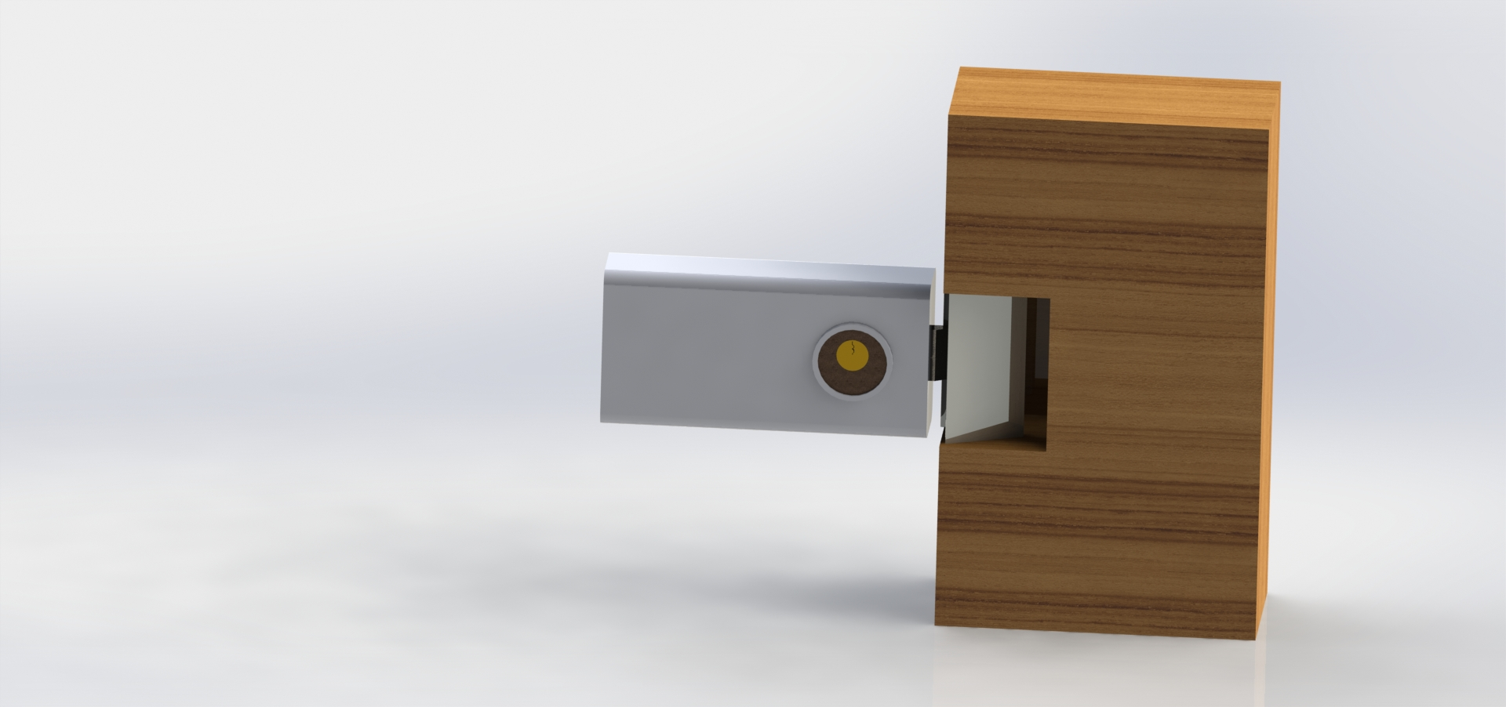

Slide 34
Teşekkür
Ederiz.

